Slide 2
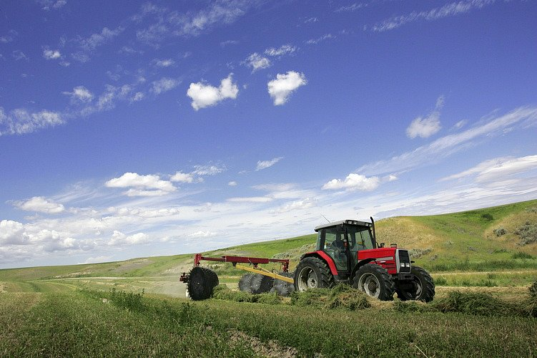
PRIMÁRNY SEKTOR HOSPODÁRSTVA
https://www.youtube.com/watch?v=CfvniENp1Ow
Mgr. Ivana Sokolská

Slide 3
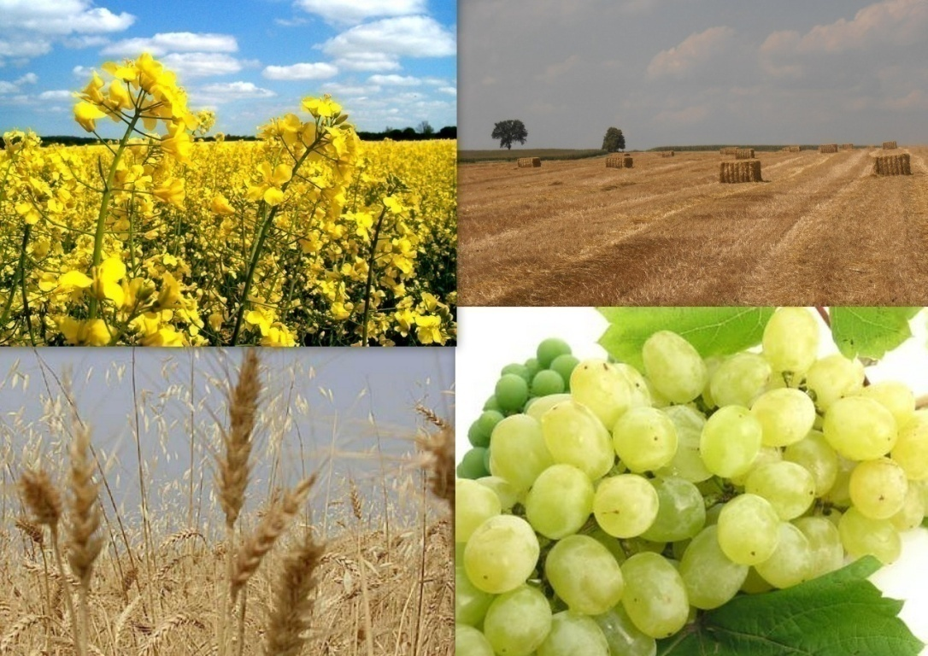
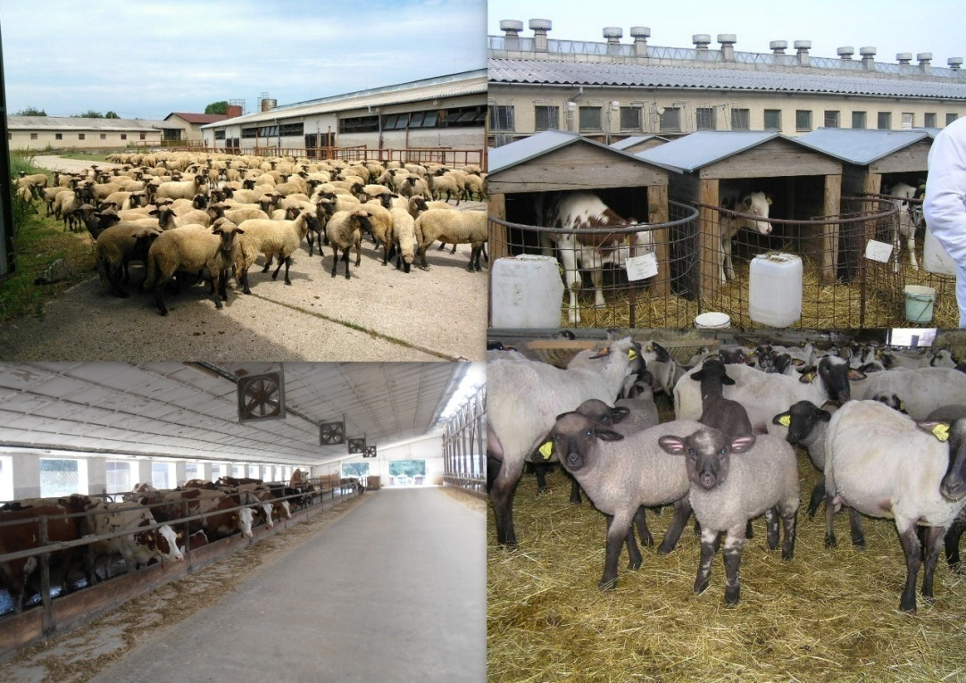
Čo zahŕňa???

Slide 4
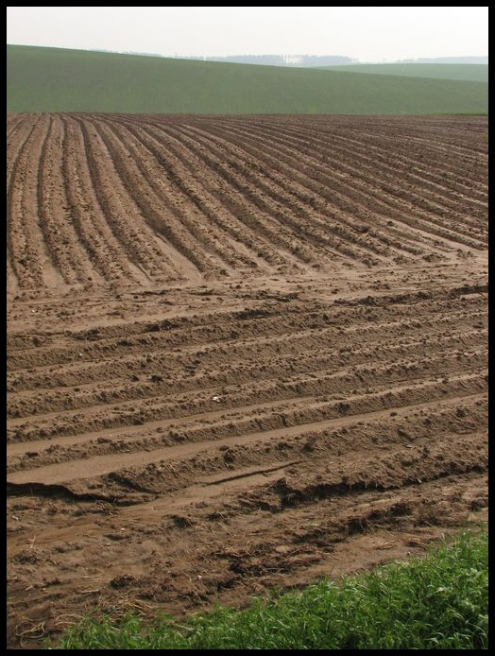
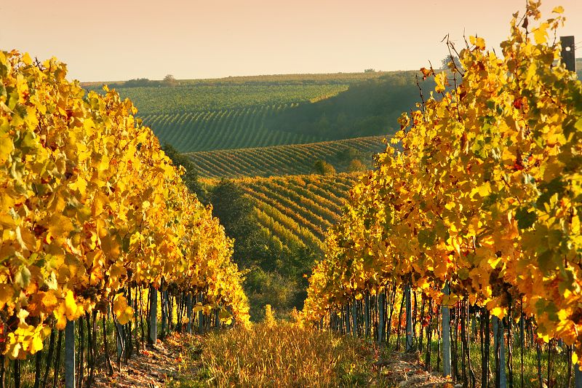
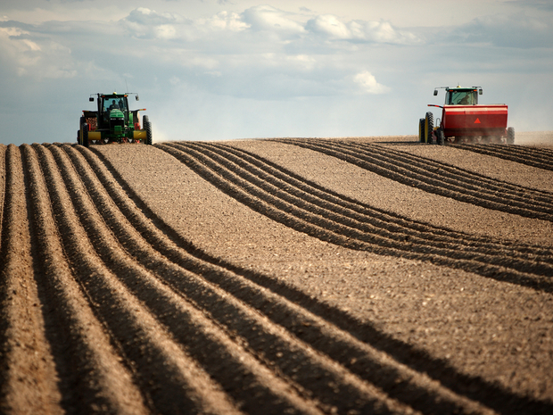
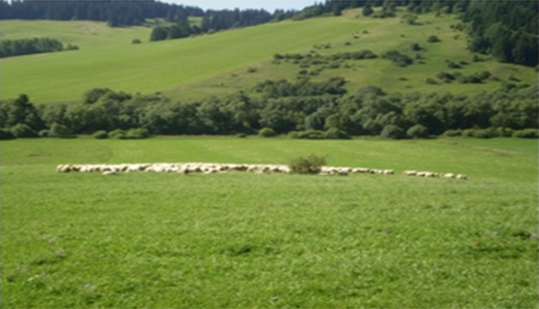
Základ: ???
Orná pôda
Lúky a pasienky
Trvalé kultúry

Slide 5

Úloha:
RASTLINNÁ VÝROBA

Slide 6
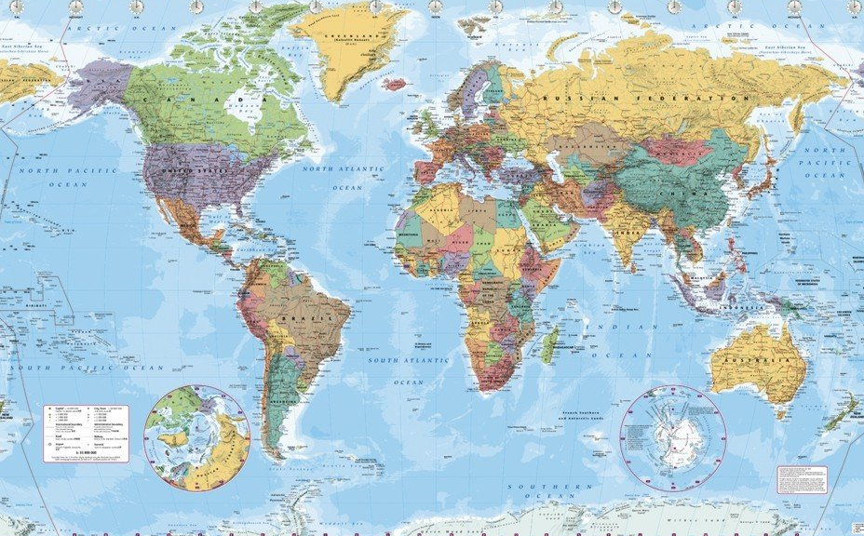
OBILNICE SVETA

Slide 7
Úloha:
ŽIVOČÍŠNA VÝROBA

Slide 8
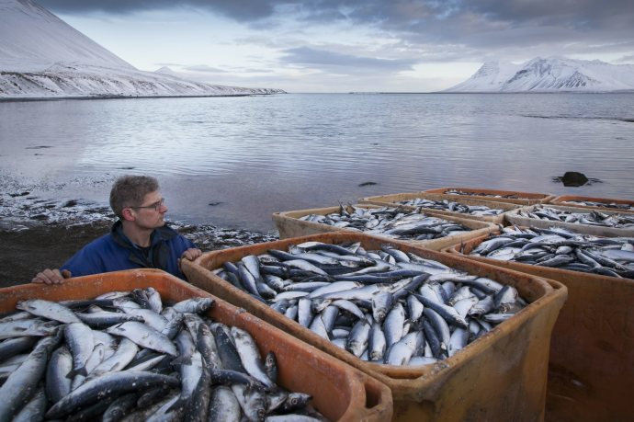
RYBOLOV

Slide 9
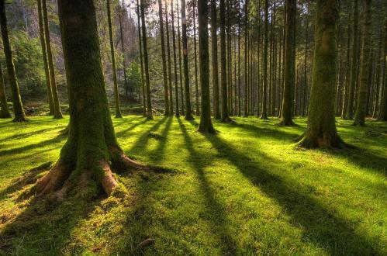
Lesy

